Slide 1
Construcción de un prototipo de dispensador de alimento para perros y gatos utilizando reconocimiento de imágenes mediante ESP32 CAM..
Inteligencia Artificial
Jhonattan alexander cordero pareja

Slide 2
Construcción de un prototipo de dispensador de alimento para perros y gatos utilizando reconocimiento de imágenes mediante ESP32 CAM.
Jhonattan cordero pareja

Slide 3

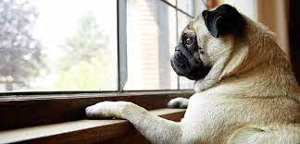
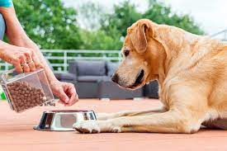
Planteamiento del problema
Metodología de la Investigación

Slide 4
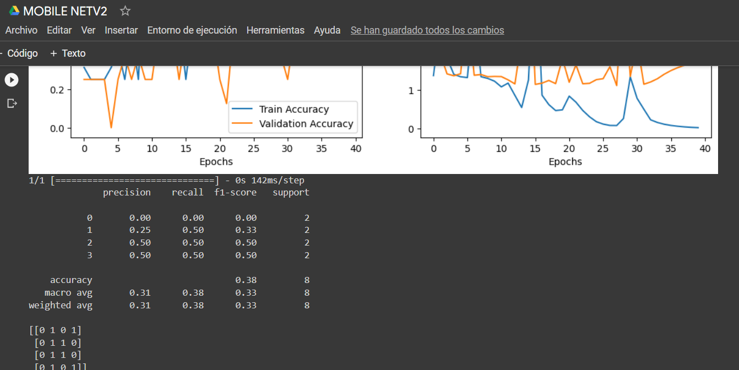
MOBILENET V2 Y INCEPTION V3.

Slide 5
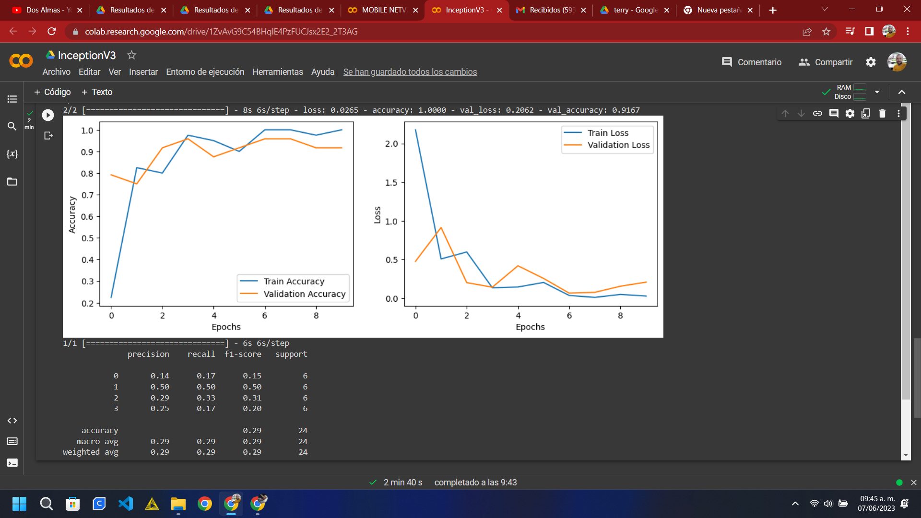
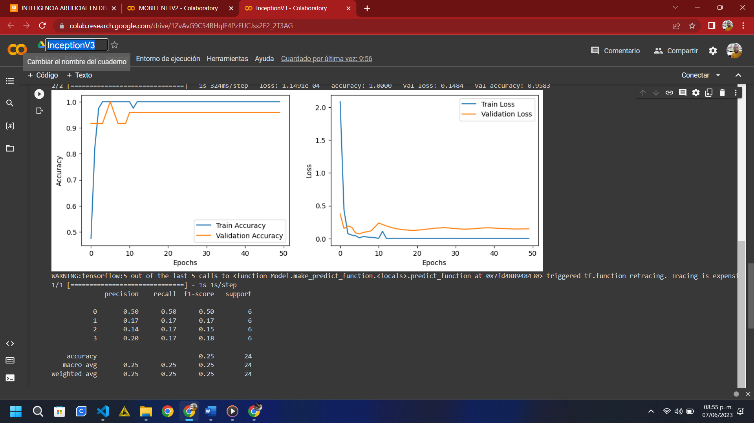
INCEPTION V3.

Slide 6
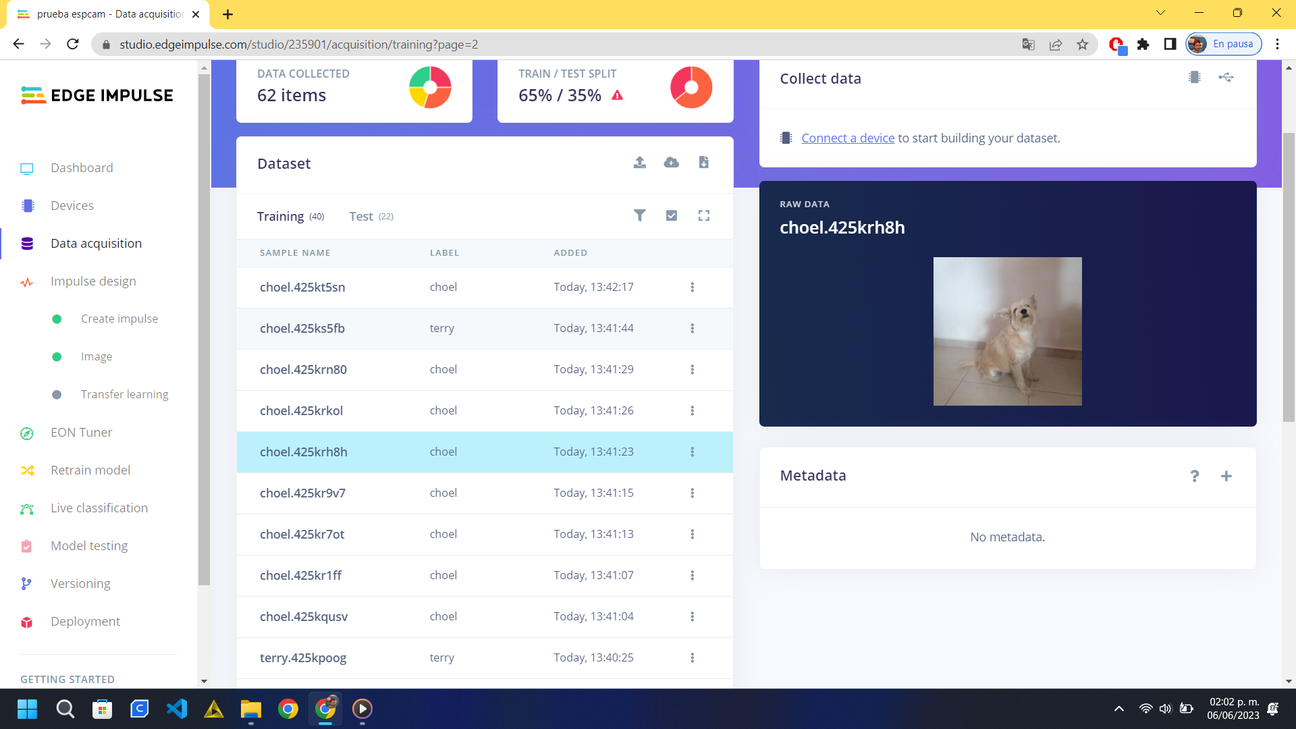

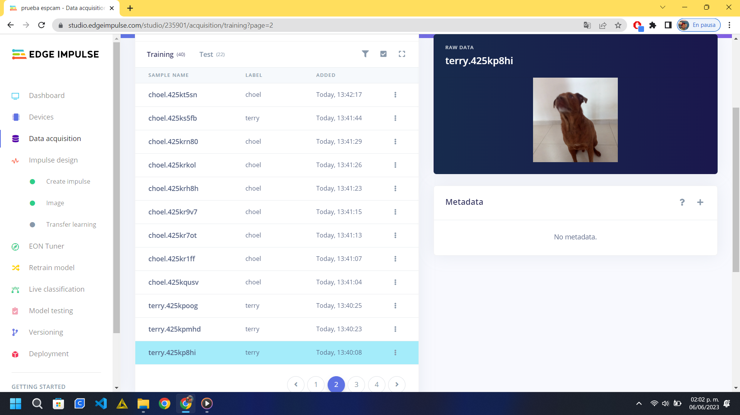
DESPLIEGE EN EDGE IMPULSE

Slide 7
IMPRESIÓN Y DISEÑOS

Slide 8
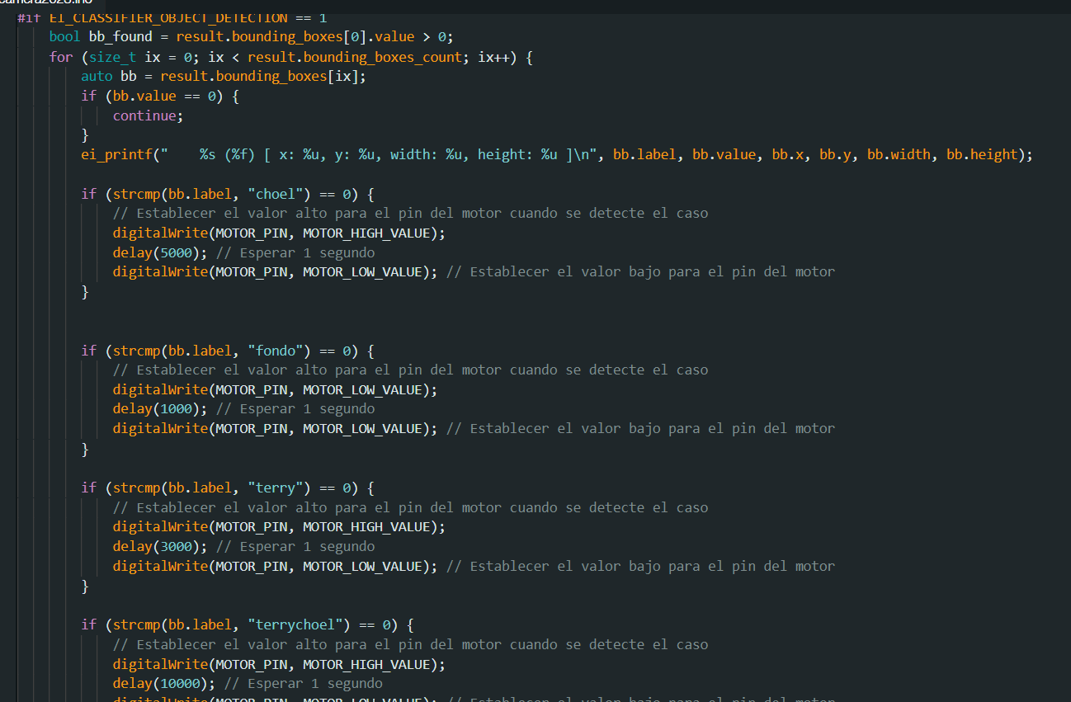
SOFTWARE

Slide 9
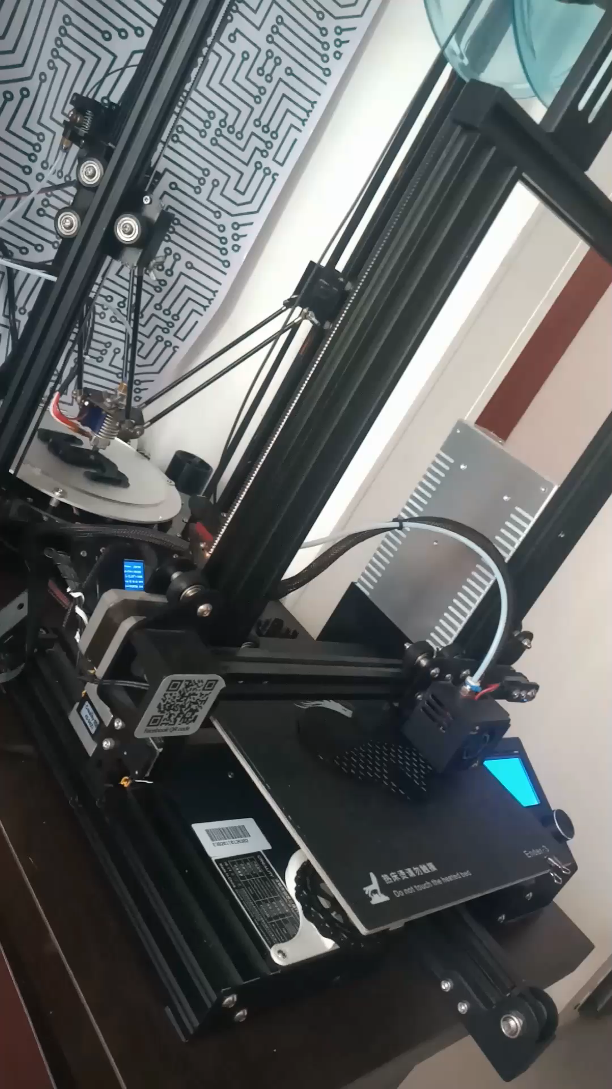
RESULTADO.

Slide 10
Metodología de la Investigación

